Slide 1
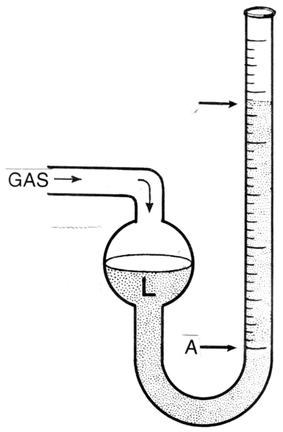
Měření atmosférického tlaku
7. ročník

Slide 2
Zopakuj si
Co je to atmosféra?
Proč vzniká atmosférický tlak?
Jakou má značku a v jaké jednotce se měří atmosférický tlak?
Co víme o hustotě vzduchu
v atmosféře?

Slide 3
měření atmosférického tlaku
Jak se dá tedy atmosférický tlak měřit?
A jak je vlastně velký?

Slide 4
úkol
Vezmi zkumavku, naplň ji vodou, uzavři palcem, otoč a ponoř do kádinky s vodou. Když budeš šikovný, voda ze zkumavky nevyteče a udrží se v ní. Proč?
Jak dlouhá by mohla zkumavka být, aby voda ještě nevytekla?
Mohli bychom zkumavku prodlužovat do nekonečna?

Slide 5
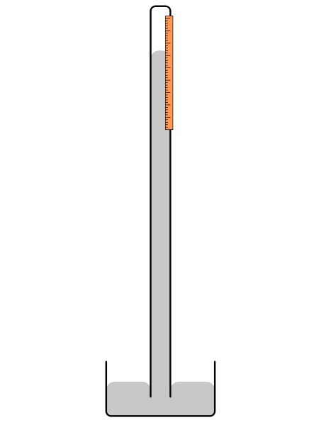
tlaková síla atmosféry
Voda nevytekla, protože tlaková síla atmosféry na hladinu vody v kádince se přenesla až k ústí zkumavky, kde byla vyrovnaná tlakovou silou vody ve zkumavce.
Tedy hydrostatický tlak p_{h} vody ze zkumavky byl vyrovnán atmosférickým tlakem vzduchu p_{a}.
Atmosféra by ještě stačila na trubici o délce 10 m!

Slide 6
velikost atmosférického tlaku
Platí tedy p_{h} = p_{a}
p_{a} = h.ρ_{vody}.g = 10 · 1000 · 10 = 100 000 Pa
Atmosférický tlak kolem nás má přibližně velikost 100 000 Pa.
Při měření atmosférického tlaku se využívá hydrostatického tlaku kapaliny.

Slide 7
Torricelliho pokus
V praxi není možné použít 10-ti metrovou trubici s vodou.
Poprvé byl atmosférický tlak přesně změřil v roce 1643 italským fyzikem E. Torricellim.
Použil rtuť, která má 13,5krát větší hustotu než voda.

Slide 8
Torricelliho pokus
Metrovou trubičku plnou rtuti ponořil do nádobky se rtutí. Část rtuti z trubičky vytekla zpět do nádobky. Zůstal sloupec rtuti 75 cm vysoký. K vyrovnání atmosférického tlaku vzduchu stačil hydrostatický tlak sloupce rtuti 13,5krát kratší, tedy 75 cm.

Slide 9
(zapiš do sešitu)
Atmosférický tlak určíme pomocí hydrostatického tlaku sloupce rtuti, který se tlakem atmosférického vzduchu udrží v trubici.
Atmosférický tlak vzduchu je přibližně
p_{a} = 100000 Pa = 100 hPa
Pro měření atmosférického tlaku se používají: aneroid, rtuťový tlakoměr, barometr (barograf).

Slide 10
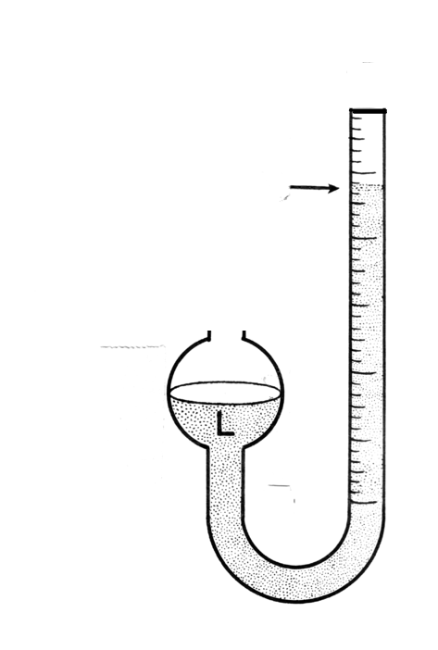
rtuťový tlakoměr
Trubice se rtutí a otevřená nádobka tvoří spojené nádoby. Pokud by obě ramena byla otevřená, byla by v obou hladina rtuti stejně vysoko. V tlakoměru je však konec trubice vzduchotěsně zataven a nad hladinou rtuti v něm je vakuum.

Slide 11
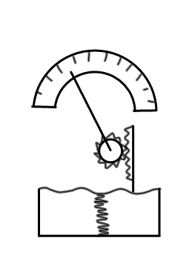
aneriod
Krabička s vakuem je stlačovaná podle změn tlaku v atmosféře, vše se přenáší na ručičku přístroje.

Slide 12
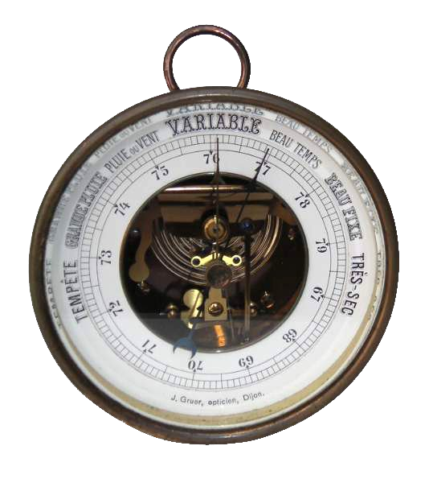
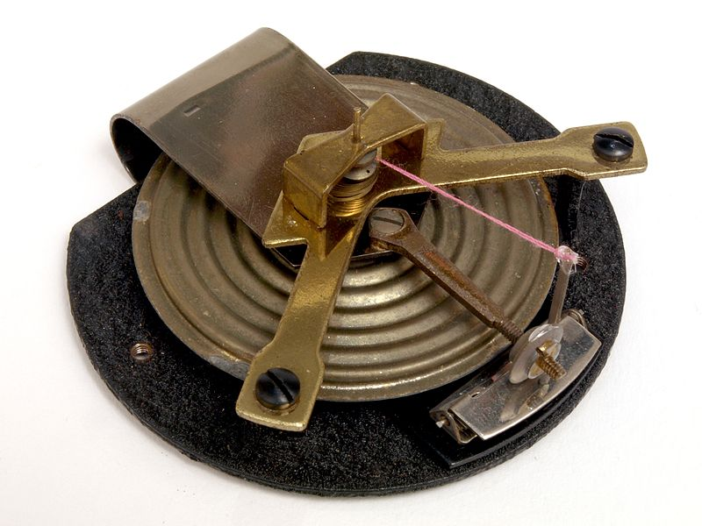
aneroid

Slide 13
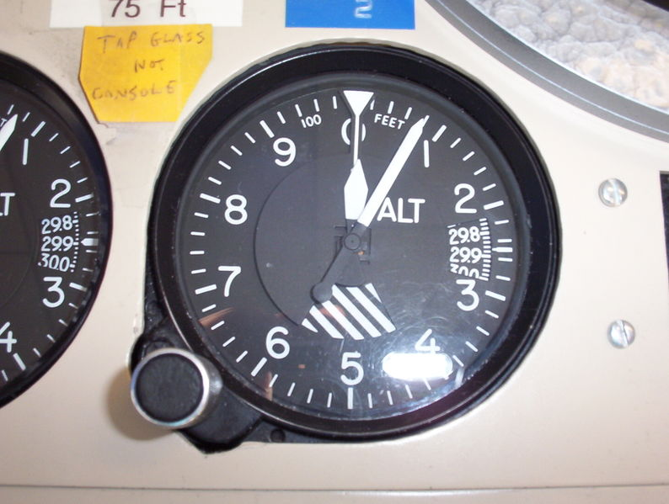
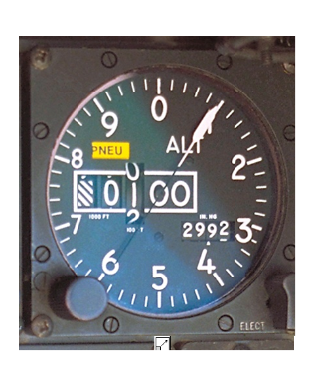
letecký výškoměr
vlevo větší výška – malý tlak
vpravo menší výška – větší tlak

Slide 14
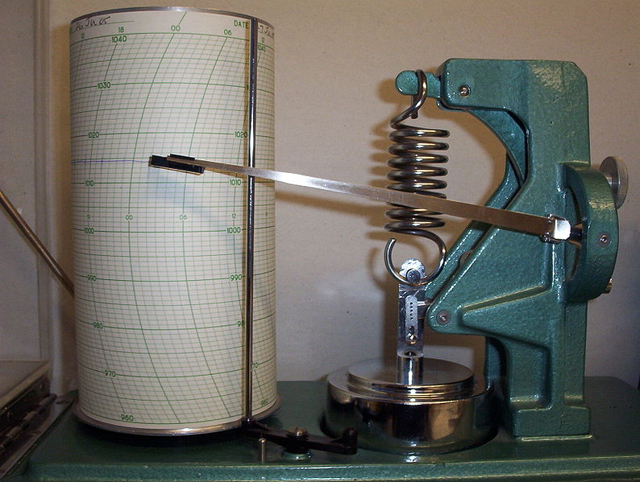
barograf
píšící aneroid

Slide 15
(zapiš do sešitu)
Rtuťový tlakoměr: rtuť v trubici klesá či stoupá podle změn tlaku p_{a} nad otevřenou částí trubice
Aneroid: tlak p_{a} více či méně stlačuje krabičku s pružinkou, která je spojena s ručičkou stupnice
Barograf: automatické zapisovací zařízení na principu aneroidu ke sledování p_{a} během týdne na meteorologických stanicích

Slide 16
Zdroje:
Fyzika pro 7. ročník základní školy, Kolářová R., Bohuněk J.,Prometheus Praha, 2004
Fyzika pro 7. ročník základní školy, Macháček, M., SPN 1994
commons-wikimedia.org
galerie smart notebook
nákres vlastní

